Slide 1
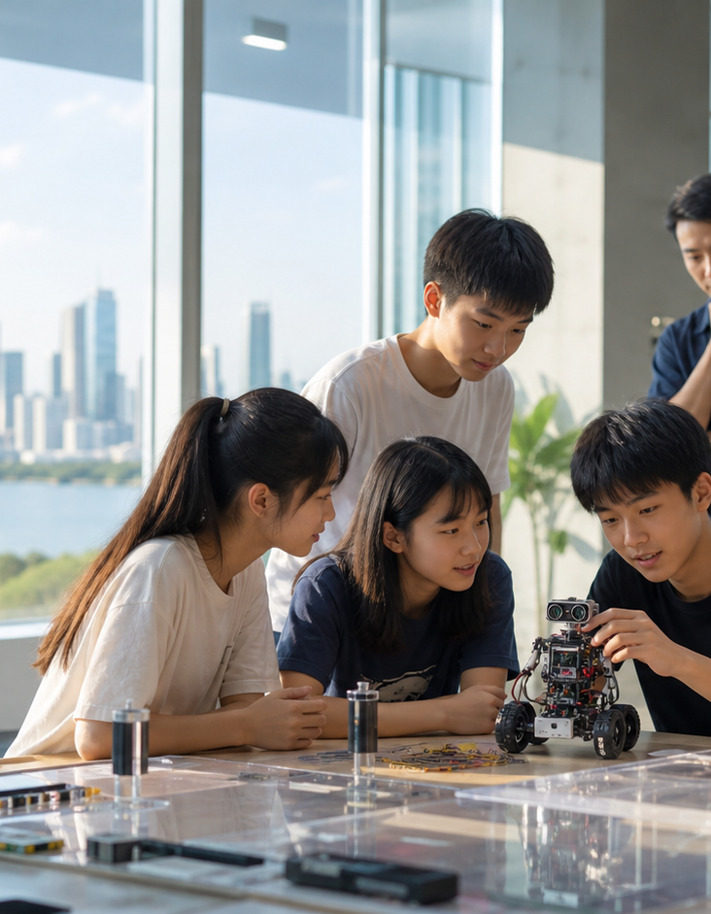
B&G YOUTH AI & TECHNOLOGY CENTER
博格港湾青少年
智能科技成长中心
以博爱看见每一种天赋，以格新打开每一种可能
深圳 · 粤港澳大湾区 · 面向世界
AI 概念视觉｜非真实活动现场
Notes:
来源：项目方访谈与内部资料；合作、人物、案例及数据以正式授权和签约为准。

Slide 2
EXECUTIVE SUMMARY
02
我们要建设的，不是一间培训机构；
而是一座城市级青少年成长基础设施。
1 个开放平台
6 大成长系统
连接政府、协会、学校、大学、企业与公益
从学习支持、科创到健康与生涯衔接
1 张成长地图
N 个真实场景
多元证据、持续更新、一人一案
把深圳、大湾区和世界变成开放课堂
博格港湾青少年智能科技成长中心｜首版沟通稿
拟联合发起 · 待正式签约
Notes:
来源：项目方访谈与内部资料；合作、人物、案例及数据以正式授权和签约为准。

Slide 3
WHY NOW
03
教育、科技、人才正在形成新的战略交汇点。
01
AI 正从工具进入教育全场景，但仍需要教师负责与人文关怀
02
国家科学教育强调真实问题、项目制、跨学科与社会课堂
03
深圳承载 APEC 2026，为亚太青年创新叙事提供城市窗口
04
家庭与学校同时需要更专业、更连续的差异化成长支持
博格港湾青少年智能科技成长中心｜首版沟通稿
拟联合发起 · 待正式签约
Notes:
来源：项目方访谈与内部资料；合作、人物、案例及数据以正式授权和签约为准。
教育部相关政策；APEC 官方资料。

Slide 4
MISSION & VISION
04
使命：让每一种天赋被看见、被支持、被点亮。
01
愿景：让深圳成为具有世界影响力的青少年智能科技成长沃土
02
价值主张：在公平教育的底座上，为差异化成长打开更宽的通道
03
方法：人工智能为工具，真实世界为课堂，全人成长为底线
博格港湾青少年智能科技成长中心｜首版沟通稿
拟联合发起 · 待正式签约
Notes:
来源：项目方访谈与内部资料；合作、人物、案例及数据以正式授权和签约为准。

Slide 5
CULTURAL ROOTS
05
博 · 格 · 港 · 湾
博 / 博爱
格 / 格新
关注每一个孩子，尤其关注容易被忽视者
科技、创意、破格机制与持续革新
港 / 港湾
湾 / 湾区
连接港澳，也是安全停靠与再出发
深圳起点、湾区协同、面向世界
博格港湾青少年智能科技成长中心｜首版沟通稿
拟联合发起 · 待正式签约
Notes:
来源：项目方访谈与内部资料；合作、人物、案例及数据以正式授权和签约为准。

Slide 6
THE B&G MODEL
06
一座港湾 · 一张地图 · 五类导师 · 六大系统 · N 个场景
01
02
03
04
05
一座港湾
一张地图
五类导师
六大系统
N 个场景
区域中心与开放平台
动态成长档案
成长 / 学术 / 科研 / 产业 / 健康
学习到未来衔接
城市 / 大学 / 企业
博格港湾青少年智能科技成长中心｜首版沟通稿
拟联合发起 · 待正式签约
Notes:
来源：项目方访谈与内部资料；合作、人物、案例及数据以正式授权和签约为准。

Slide 7
SIX GROWTH SYSTEMS
07
从学习支持，到人生发展的完整闭环
01
02
03
AI 辅助高效学习
科创与项目制实践
天赋发现与定制培养
04
05
06
人格、心理、生理与生活健康
城市、企业与大学研学
生涯升学与人才衔接
博格港湾青少年智能科技成长中心｜首版沟通稿
拟联合发起 · 待正式签约
Notes:
来源：项目方访谈与内部资料；合作、人物、案例及数据以正式授权和签约为准。

Slide 8

SYSTEM 01 / AI-ASSISTED LEARNING
08
AI 不是替代教育，
而是扩大每个孩子被支持的机会。
诊断学习状态、拆解目标、匹配策略、反馈过程；教师与导师对重要判断负责。
AI 概念视觉｜非真实活动现场
博格港湾青少年智能科技成长中心｜首版沟通稿
拟联合发起 · 待正式签约
Notes:
来源：项目方访谈与内部资料；合作、人物、案例及数据以正式授权和签约为准。

Slide 9
THE PROJECT CYCLE
09
真实问题驱动的六步科创循环
观察
定义
跨学科
原型
迭代
表达
发现城市或产业问题
研究对象与用户需求
调用科学、工程与人文
设计、制作、编程
测试、反馈、改进
展览、答辩、公开成果
博格港湾青少年智能科技成长中心｜首版沟通稿
拟联合发起 · 待正式签约
Notes:
来源：项目方访谈与内部资料；合作、人物、案例及数据以正式授权和签约为准。

Slide 10
FUTURE TALENT
10
03
拔尖创新人才
发现与培养计划
青年传播名称：B&G 天才少年计划
博格港湾青少年智能科技成长中心｜首版沟通稿
拟联合发起 · 待正式签约
Notes:
来源：项目方访谈与内部资料；合作、人物、案例及数据以正式授权和签约为准。

Slide 11
1 + 5 + N
11
一人一案 · 五类导师 · N 个开放场景
1
5
N
动态成长档案
导师协同
开放场景
目标、证据、支持与年度路线
成长 / 学术 / 科研 / 产业 / 健康导师
学校、大学、实验室、企业、城市、国际
博格港湾青少年智能科技成长中心｜首版沟通稿
拟联合发起 · 待正式签约
Notes:
来源：项目方访谈与内部资料；合作、人物、案例及数据以正式授权和签约为准。

Slide 12
HEALTH GOVERNANCE
12
家庭—学校—中心—专业机构，职责清晰地协同
01
02
03
04
05
家庭
学校
成长中心
专业机构
学生
知情、陪伴、日常变化
教育、观察、校内支持
课程、导师、转介协调
评估、咨询、医疗与督导
知情、表达、选择与求助
博格港湾青少年智能科技成长中心｜首版沟通稿
拟联合发起 · 待正式签约
Notes:
来源：项目方访谈与内部资料；合作、人物、案例及数据以正式授权和签约为准。

Slide 13
WHAT THE WORLD TEACHES US
13
全球经验最终指向七件事。
01
识别必须连接课程、导师、项目和资助
02
高潜教育与教育公平可以同时推进
03
真实问题是最强的跨学科课程组织器
04
大学应成为长期网络枢纽而不只是参访点
05
企业提供工程世界，而不只是赞助
06
全人成长需要制度、转介和家校协同
07
复制前必须先形成标准与证据
博格港湾青少年智能科技成长中心｜首版沟通稿
拟联合发起 · 待正式签约
Notes:
来源：项目方访谈与内部资料；合作、人物、案例及数据以正式授权和签约为准。

Slide 14
PARTNER ECOSYSTEM
14
围绕青少年成长，连接六类共建伙伴
政府部门
协会联盟
高校科研
政策、公共空间、示范项目
组织、专家、标准、行业协同
导师、实验室、课程与研究
中小学
科技企业
基金公益
学生发现、校本课程与衔接
真实项目、工程师、设备与场景
奖助、特殊群体支持与影响评估
博格港湾青少年智能科技成长中心｜首版沟通稿
拟联合发起 · 待正式签约
Notes:
来源：项目方访谈与内部资料；合作、人物、案例及数据以正式授权和签约为准。

Slide 15
FOUR IMPLEMENTATION PATHS
15
学校、学生、政府、企业，都有清晰的进入方式与交付结果。
学校落地
学生与家庭
一个年级/30–60 人试点；校本项目课程、成长档案与教师共备
30 天体验—90 天项目—学年培养；一人一案、五类导师协同
政府与协会
科技企业
一个片区/一个主题示范；联席治理、公共价值指标与资源网络
真实工程课题、工程导师与开放场景；中心完成教育转译和安全治理
博格港湾青少年智能科技成长中心｜首版沟通稿
拟联合发起 · 待正式签约
Notes:
来源：项目方访谈与内部资料；合作、人物、案例及数据以正式授权和签约为准。

Slide 16
30 / 90 / 365
16
30 天准备、90 天验证、一个学年沉淀标准。
0–30 天
31–60 天
61–90 天
一个学年
签署试点文件
确定学生、导师、课题与安全预案
完成基线与首轮任务
形成动态成长档案
完成原型、展示与复盘
提交试点评估报告
持续项目与五类导师协同
年度成长评估和复制标准
博格港湾青少年智能科技成长中心｜首版沟通稿
拟联合发起 · 待正式签约
Notes:
来源：项目方访谈与内部资料；合作、人物、案例及数据以正式授权和签约为准。

Slide 17
SOCIAL IMPACT DASHBOARD
17
用可验证的成长证据回答“中心是否真正有用”。
机会公平
学习改善
创新实践
奖助覆盖、不同群体参与与持续率
目标完成、策略使用与学校适应
项目质量、迭代次数、外部反馈
全人发展
未来衔接
平台协同
自我管理、关系、生活与健康支持
导师连接、课程升级、升学与发展路径
学校、大学、企业、公益伙伴活跃度
博格港湾青少年智能科技成长中心｜首版沟通稿
拟联合发起 · 待正式签约
Notes:
来源：项目方访谈与内部资料；合作、人物、案例及数据以正式授权和签约为准。

Slide 18
CO-BUILD THE HARBOR
CO-BUILD THE HARBOR
18
18
申请共建成长中心
B&G
政府部门 · 协会 · 高校 · 中小学 · 科技企业 · 基金/公益机构
申请共建
从深圳出发，共同为下一代建设一个看见天赋、支持差异、连接未来的成长港湾。
博格港湾青少年智能科技成长中心｜首版沟通稿
博格港湾青少年智能科技成长中心｜首版沟通稿
拟联合发起 · 待正式签约
拟联合发起 · 待正式签约
Notes:
来源：项目方访谈与内部资料；合作、人物、案例及数据以正式授权和签约为准。

